Slide 1
Лабораторная работа №1
"Работа с VirtualBox, установка рабочих станций и подготовка для включения в одноранговую сеть"

Slide 2
Цель работы
Научиться:
работать с виртуальной машиной;
устанавливать ОС рабочих станций;
менять имя рабочей станции;
останавливать службы рабочей станции;
устанавливать на панель задач "значок сети".

Slide 3
Виртуальная машина – это программа, которая выполняет имитацию компьютерного оборудования для операционной системы, работающей как внутрисистемный процесс.
Виртуальные машины полезны для тестирования или развёртывания нескольких независимых операционных систем на одном физическом компьютере (т.е. на одном физическом компьютере моделируется одновременная работа нескольких компьютеров).

Slide 4
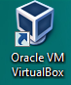
Компьютер, на котором установлено приложение VirtualBox называется хостовой машиной или просто хостом. Операционные системы установленные на VirtualBox называются виртуальными машинами.
В лабораторном практикуме, на первом этапе (при создании одноранговой сети), будут использоваться две виртуальные машины " Win ХР1" и " Win ХР2", на которых устанавливается операционная система Windows XP&SP3.
Эти две машины нужно будет объединить в одноранговую локальную сеть и выполнить её настройку.
Запуск VirtualBox осуществляется по ярлыку:

Slide 5
Ваша рабочая папка находится на диске D: локальной машины:
для группы ВВ1 - D:\Users\iamv \VirtualBox VMs;
для группы ВО - D:\Users\iamo \VirtualBox VMs;
для группы ВВ2 - D:\Users\iamp \VirtualBox VMs;
Использование этой папки для выполнения лабораторных работ обязательно!
Эта папка будет доступна для работы только той бригаде, которая выполняет работы за этой машиной! Таким образом бригада привязана в течение семестра к конкретному рабочему месту.

Slide 6
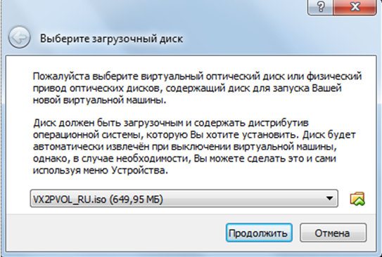
Установка ОС рабочей станции (Windows XP&SP3)
1. После запуска VirtualBox выбрать ОС Microsoft Windows XP.
2. Объем памяти - по умолчанию.
3. Создать новый виртуальный жесткий диск.
4. Вид диска – VDI (Virtual Disk Image).
5. Тип диска – динамический виртуальный жесткий диск.
6. Размер диска – по умолчанию.
7. Запустить создаваемую машину: указать местоположение загрузочного диска с дистрибутивом ОС (соответствующий файл с расширением iso из папки Distrib OS вашей рабочей папки).

Slide 7
8. Форматировать диск в NTFS.
9. Выбрать язык ввода по умолчанию – английский.
10. Установить переключение языков ввода – по CTRL/SHIFT.
11. Имя и организация –VT и PSU
12. Имя машины – WinXP1.
13. Задать и обязательно записать (для памяти) пароль локального администратора станции.
14. Время не переводить, часовой пояс GMT+4.00 (Баку, Ереван).
15. Сеть – «внутренняя сеть".
16. Оставить машину в Workgroup.
17. Отложить защиту.
18. Пропустить подключение к Интернет.
19. Отказаться от регистрации в Microsoft.
20. Создать (логин(lg) и пароль(pwd) и запомнить (для памяти) еще одну учетную запись локального администратора станции.
21. Отключить службы брандмауэра и обновления ОС.
22. В настройках сетевого адаптера для протокола IPv.4 установить статический IP адрес– 192.168.1.2 с маской /24 (255.255.255.0)
23. Проверить работу сети (из одной станции) с использованием команды ping. Для этого пропинговать сеть по IP адресу станции.

Slide 8
24. Через Компьютер->Свойства-> Дополнительные параметры системы переименовать станцию на WinXP1 (если забыли ранее дать это имя).
25. Таким же образом создать еще одну виртуальную машину с ОС XP&SP3. В настройках сетевого адаптера установить статический IP адрес для протокола IPv.4 – 192.168.1.3/24. Проверить работу сети (из двух станций) с использованием команды ping. Для этого пропинговать сеть по IP адресам с обеих сторон. Станция должна иметь имя WinXP2.

Slide 9
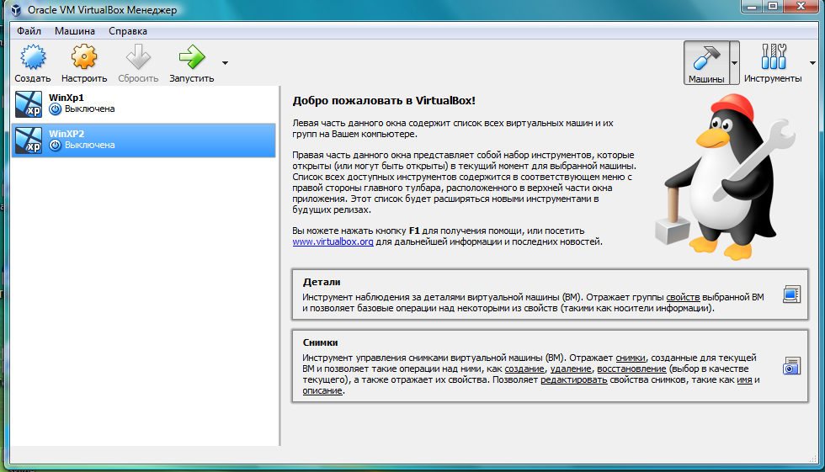
После установки двух станций в VirtualBox при её запуске вы должны видеть;
Окно приложения VirtualBox после запуска

Slide 10
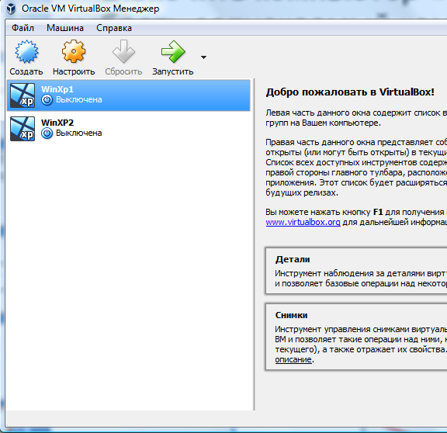
Включить компьютер «WinXp1», для этого выбрать запускаемый компьютер и нажать включение питания:
Включение
питания
виртуальной
машины

Slide 11
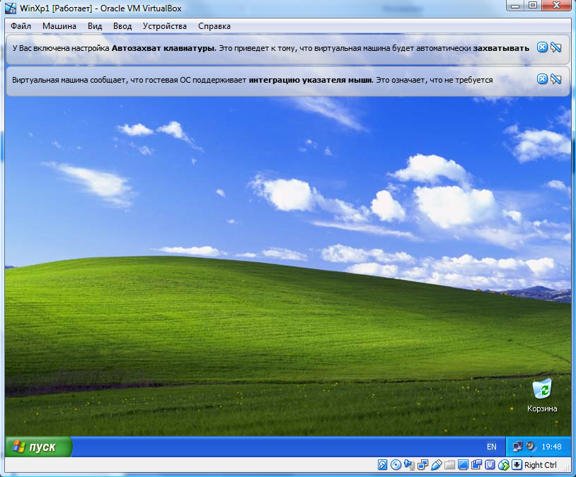
Включенный компьютер «WinXP1»:
Внимание! Вход выполнен от имени администратора компьютера.

Slide 12
Не выключая машину "WinXP1" включите машину "WinXP2".

Slide 13
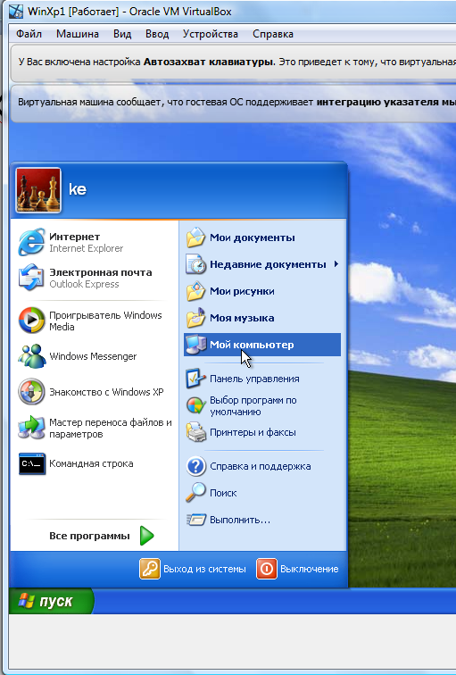
Задание №1. Изменение имени станции (не имени виртуальной машины!). Это сделать для обоих станций, если это не было сделано при установке ОС).
Чтобы поменять имя станции нужно:
нажать Пуск;
выбрать Мой компьютер;

Slide 14
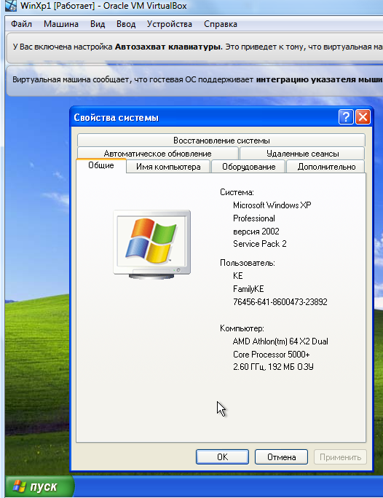
выбрать вкладку Имя компьютера;

Slide 15
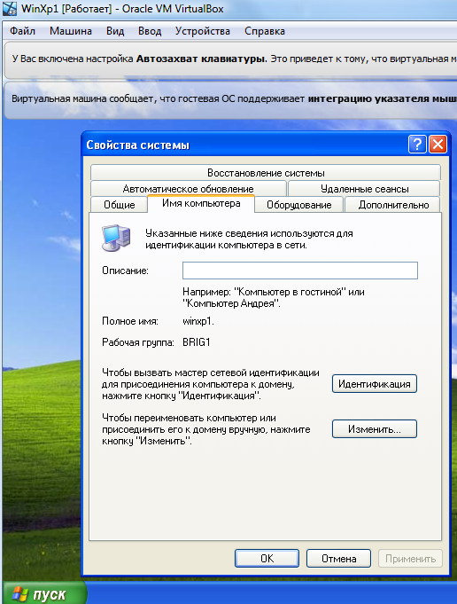
нажать кнопку Изменить;

Slide 16
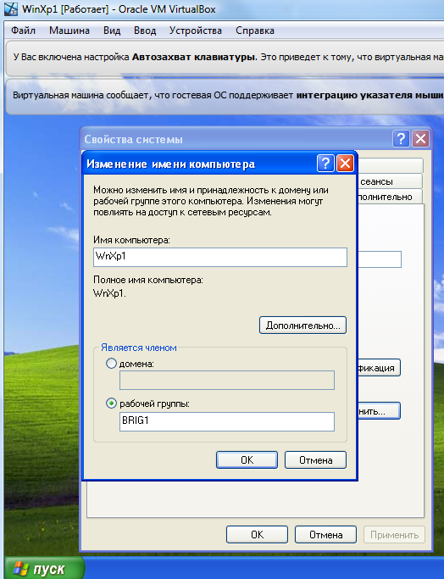
ввести новое имя компьютера (WinXР1 или WinXР2);
нажать ОК;

Slide 17
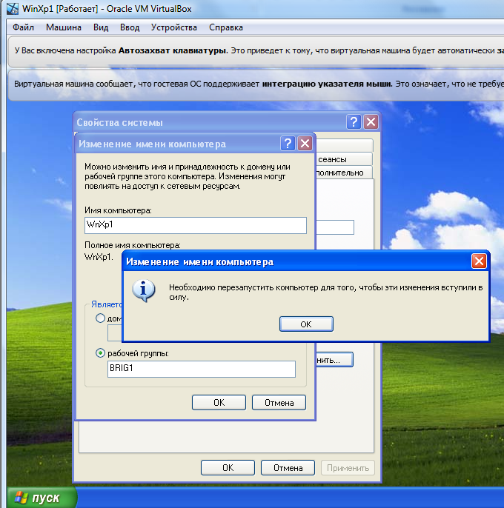
перезагрузить компьютер;

Slide 18
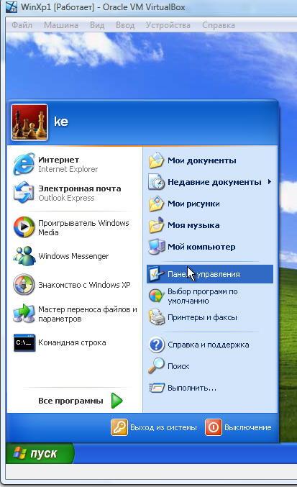
Задание №2. Остановить службу Брандмауэр.
Брандмауэр – это встроенный в Microsoft Windows межсетевой экран. Появился в Windows XP SP2. Он служит для контроля доступа в сеть/из сети. Брандмауэр Windows является частью Центра обеспечения безопасности Windows.
Его нужно отключить на начальном этапе настройки сети.
Для отключения нужно:
Пуск->Панель управления

Slide 19
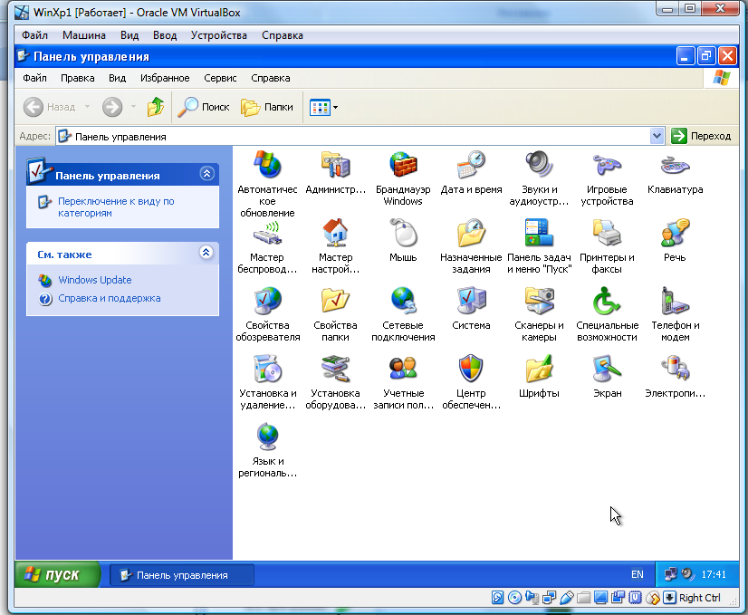
выбрать Администрирование;

Slide 20
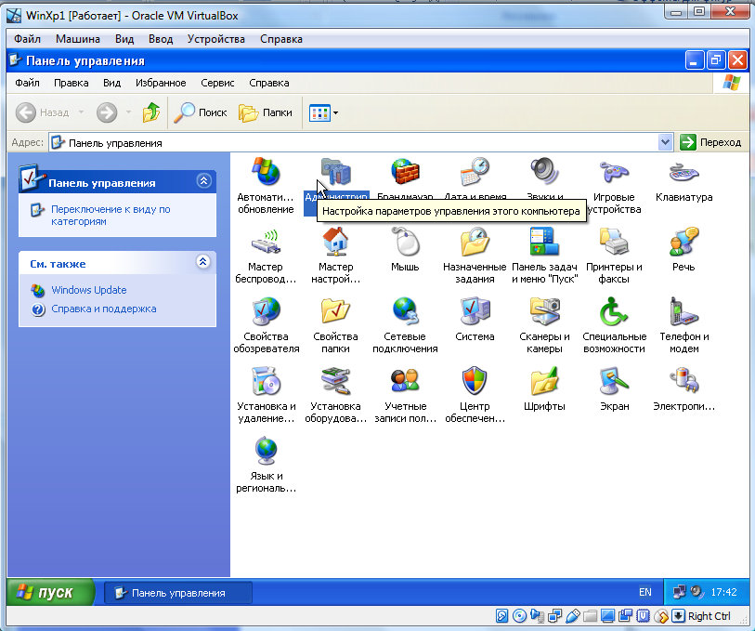
дважды щелкнуть;

Slide 21
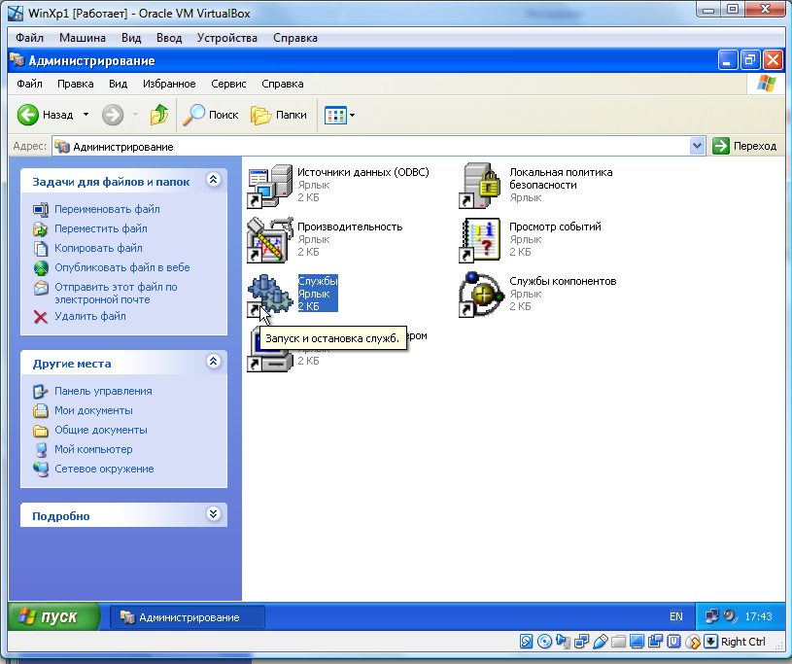
выбрать Службы и дважды щелкнуть;

Slide 22
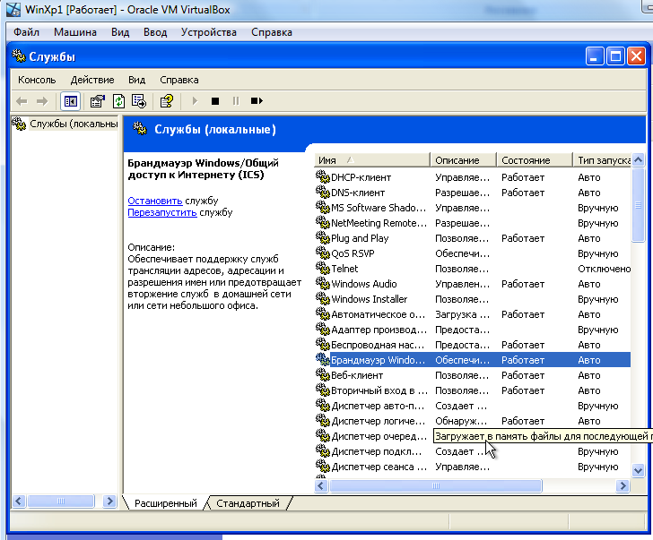
выбрать Брандмауэр Windows;

Slide 23
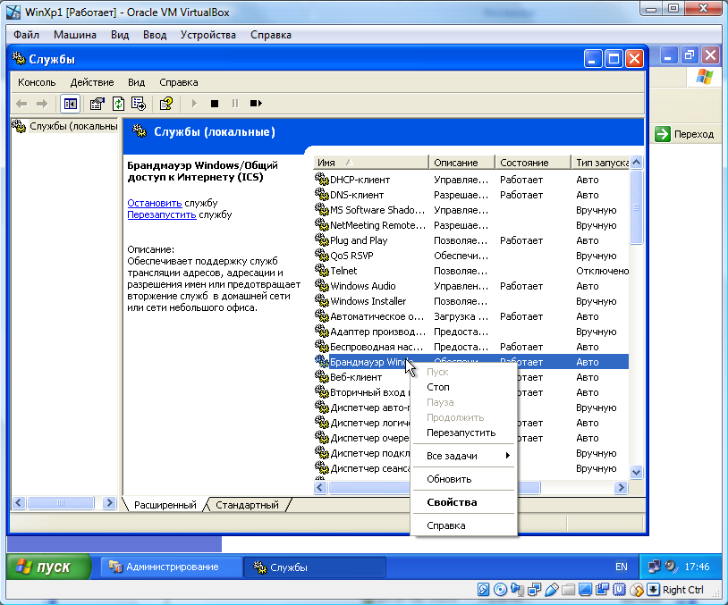
дважды щелкнуть и нажать Стоп;

Slide 24
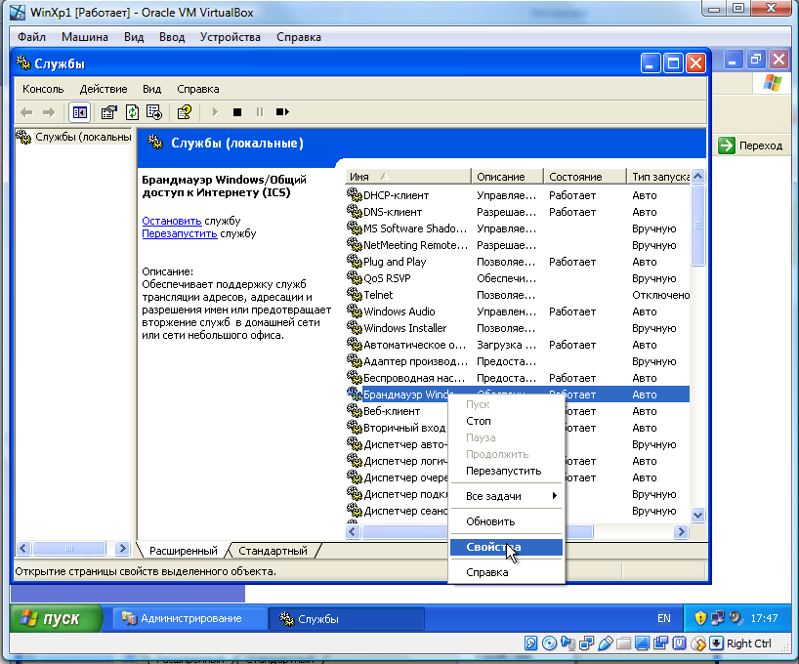
выбрать Свойства брандмауэра;

Slide 25
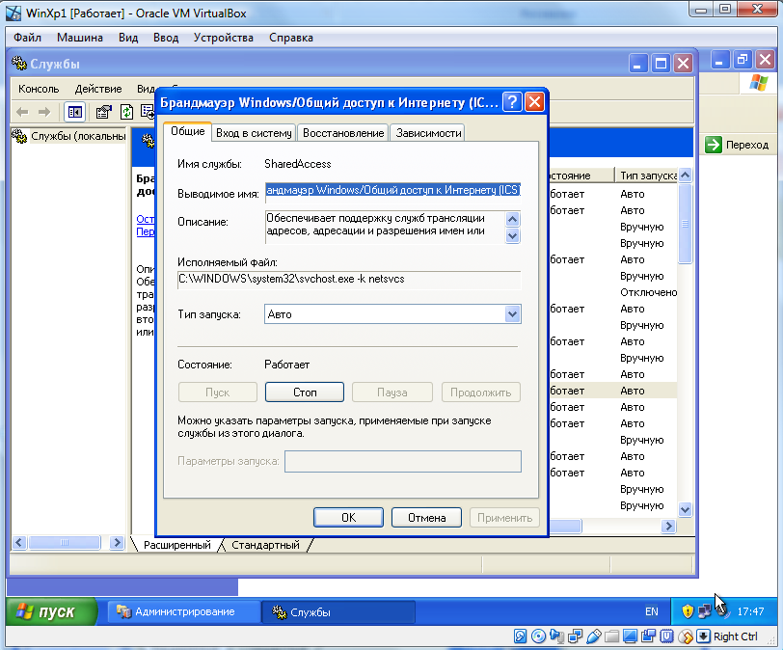
перейти на Тип запуска;

Slide 26
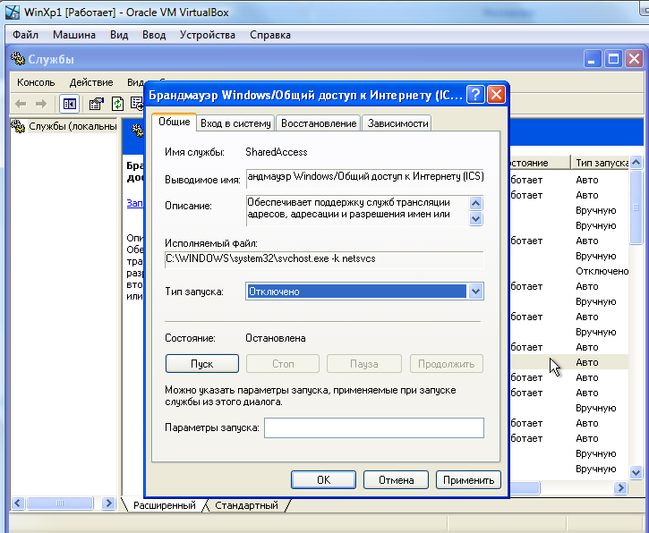
выбрать Отключено и нажать Применить;

Slide 27
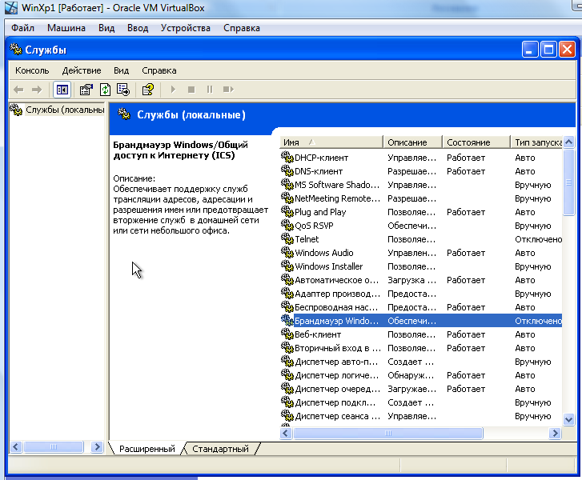
должно получиться вот это:

Slide 28
Проделать тоже самое на втором компьютере.

Slide 29
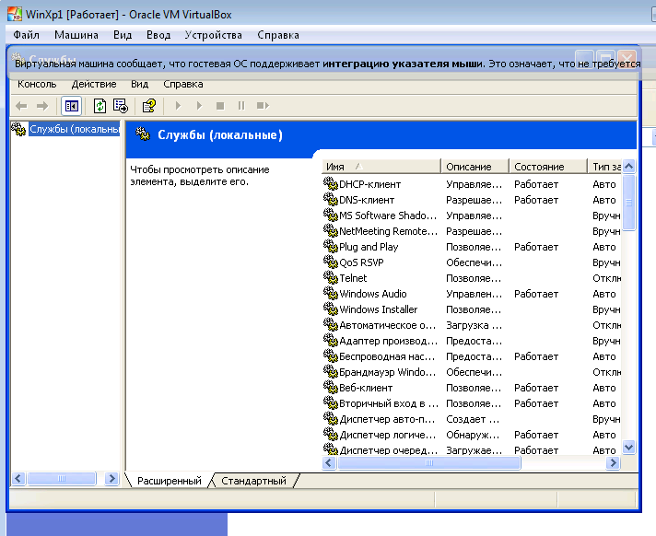
Задание №3. Аналогично остановить службу Автоматическое обновление.

Slide 30
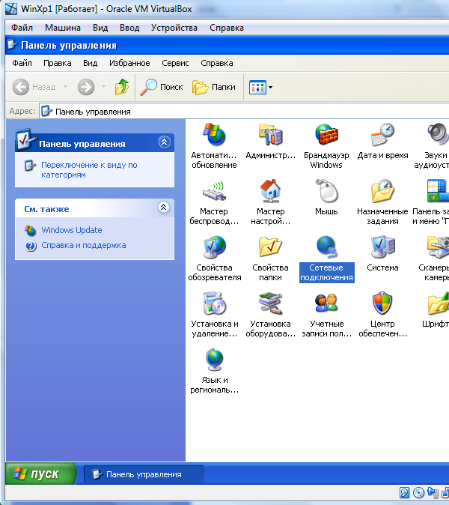
Задание №4. Установить на панель задач "значок сети"
В "Панели управления" дважды щелкнуть "Сетевые подключения"

Slide 31
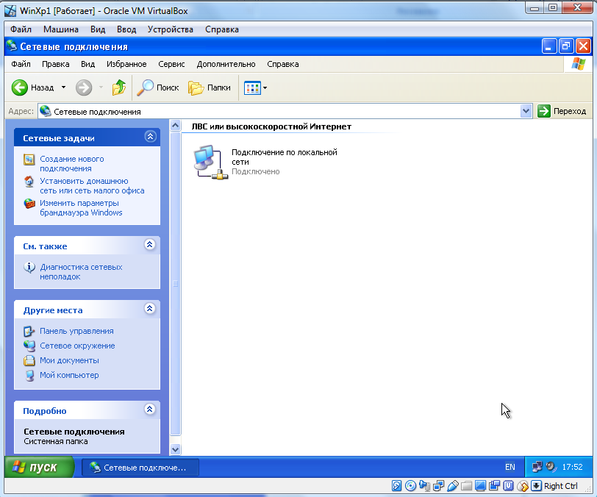
выбрать "Подключение по локальной сети"

Slide 32
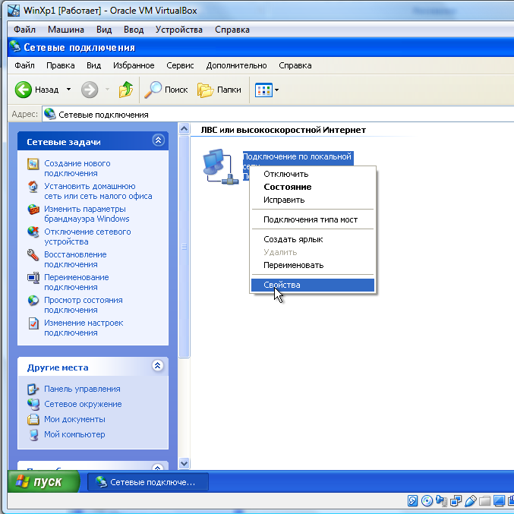
выбрать "Свойства"

Slide 33
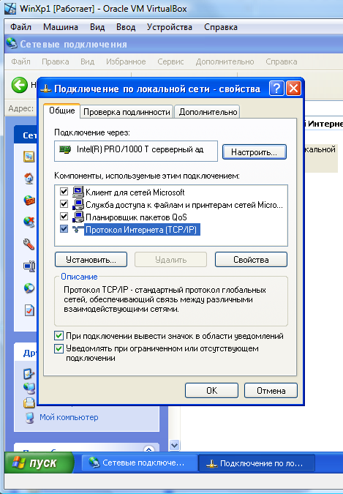
выбрать "Протокол Интернета(TCP/IP)";
пометить checkbox "При подключении вывести значок в области уведомлений"

Slide 34
должно получиться изображение значка сети

Slide 35
Выключение виртуальных машин и приложения VirtualBox
Важно правильно выполнить выключение виртуальных машин и приложения VirtualBox.
Если это сделать некорректно, то можно потерять результаты выполненной работы (не только в течение занятия, но и всех предыдущих).

Slide 36
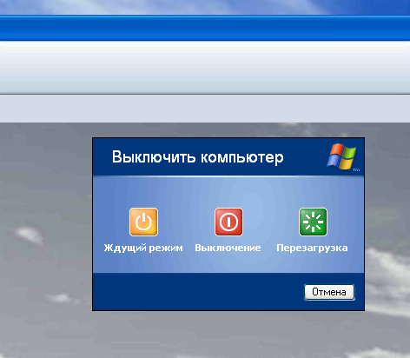
Чтобы выполнить выключение виртуальной машины, нажимаем на станции кнопку "Пуск" и выбираем "Выключение"
Дождаться полного выключения станции.

Slide 37
Аналогично выполнить действия на второй машине.

Slide 38
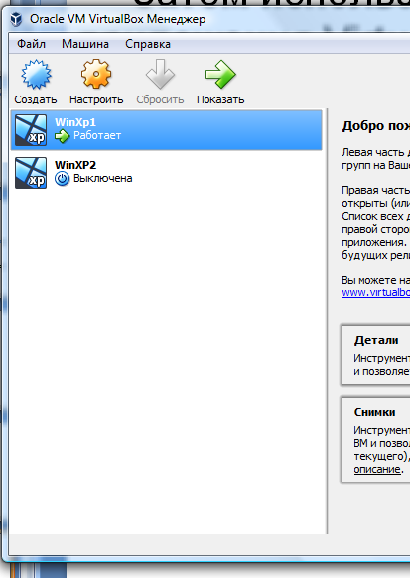
Затем используя "Файл->Выход" выйти из приложения VirtualBox.

Slide 39
Основы администрирования рабочей станции

Slide 40
Цель следующего этапа работы научиться:
1. создавать учетную запись пользователя рабочей станции с правами администратора;
2. создавать учетную запись обычного пользователя рабочей станции;
3. менять пароль учетной записи пользователя;
4. отключать и включать учетную запись пользователя;
5. удалять учетную запись пользователя.

Slide 41
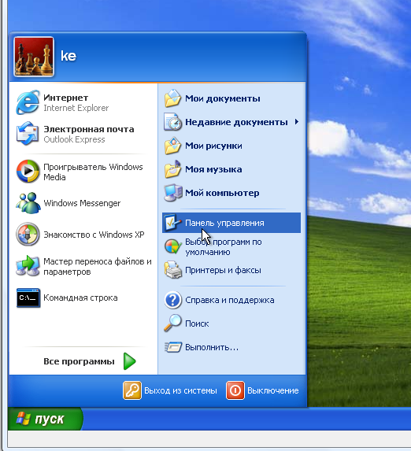
Задание №1. Создать учетную запись пользователя рабочей станции с правами администратора.
Для этого Пуск->Панель управления

Slide 42
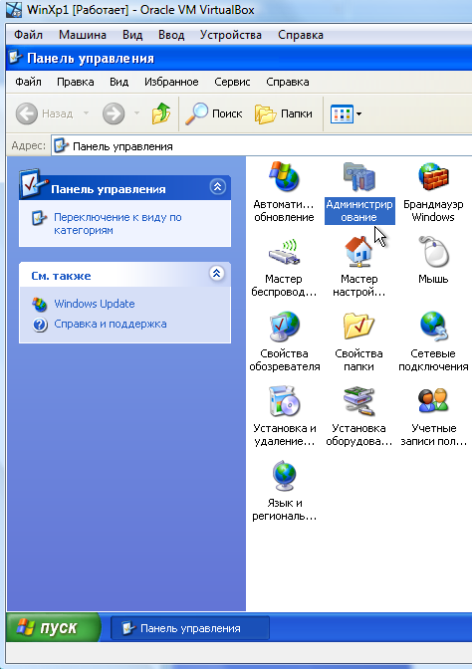
Администрирование (двойной клик)

Slide 43
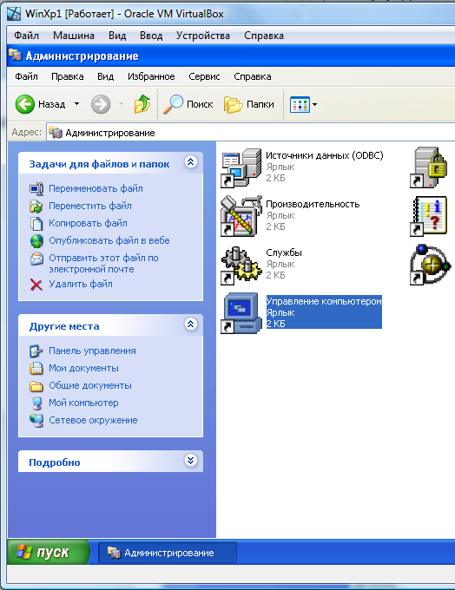
Управление компьютером (двойной клик)

Slide 44
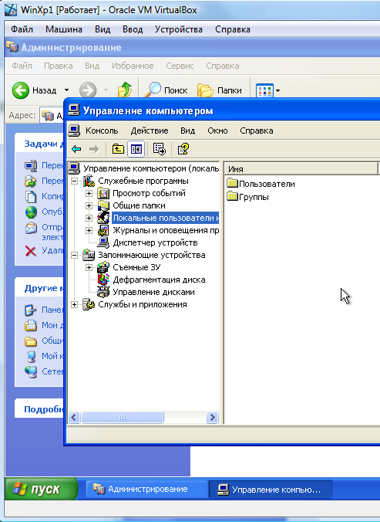
Локальные пользователи (двойной клик)

Slide 45
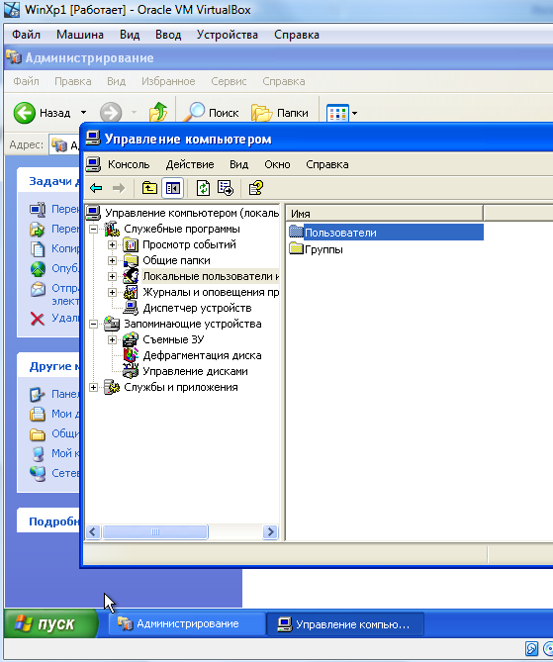
Пользователи (двойной клик)

Slide 46
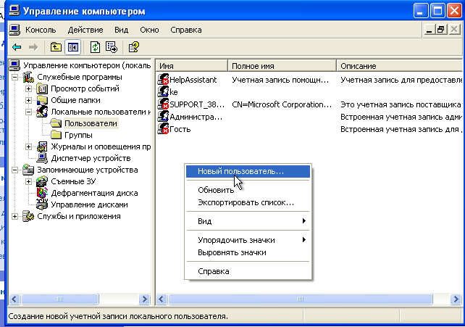
на свободном месте – клик правой кнопкой, для вызова контекстного меню ->
Новый пользователь

Slide 47
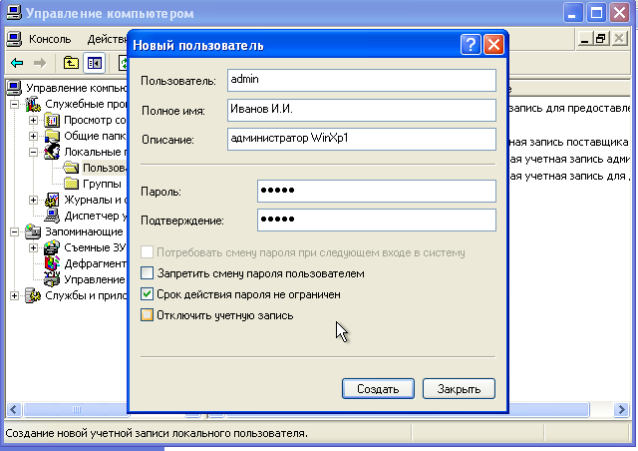
Задать логин (например, admin), полное имя (одного из членов бригады), описание пользователя. Задать пароль и свойства пароля.
Нажать "Создать"
логин
полное имя
описание
пароль
свойства пароля

Slide 48
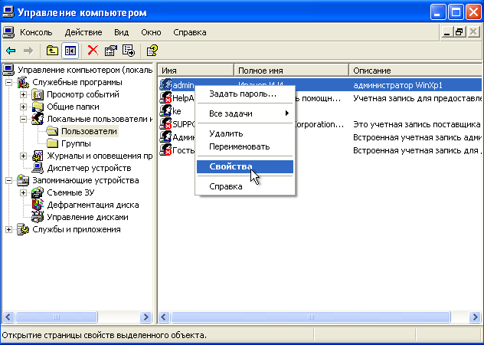
Сделать пользователя администратором рабочей станции.
Клик правой кнопкой на пользователе -> Свойства

Slide 49
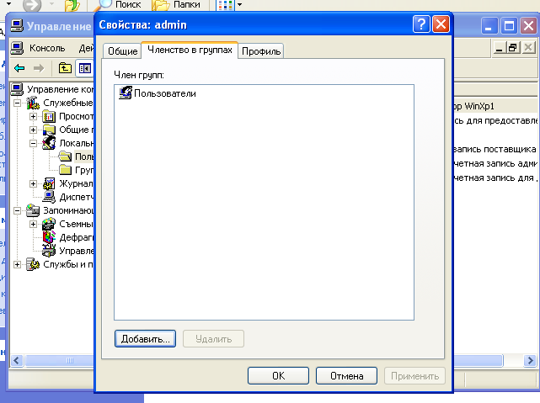
Вкладка Членство в группах -> Добавить

Slide 50
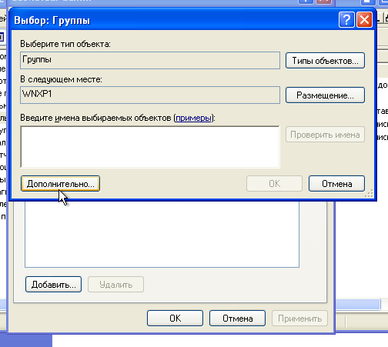
Кнопка Дополнительно

Slide 51
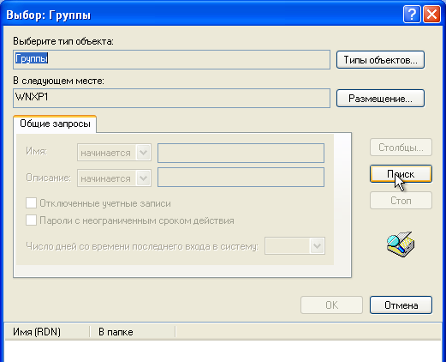
Кнопка Поиск

Slide 52
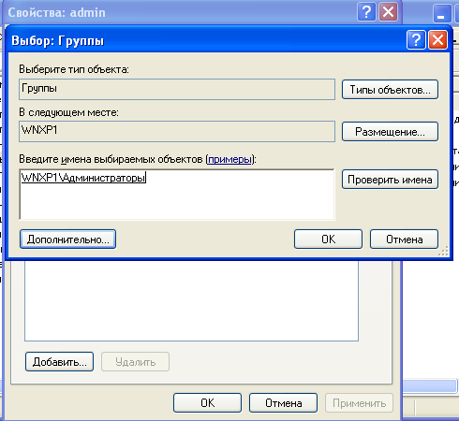
Кнопка OK

Slide 53
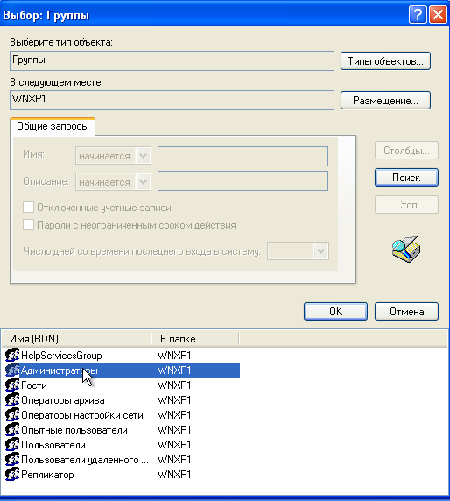
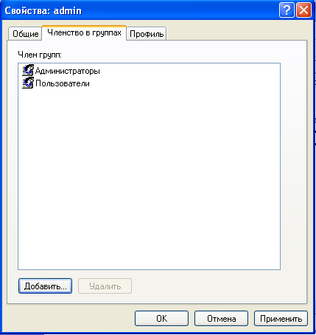
Кнопка Применить -> OK

Slide 54
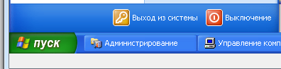
проверить членство пользователя в новой группе через его Свойства;
выйти из рабочей станции как "начальный администратор":
войти на станцию как созданный администратор.

Slide 55
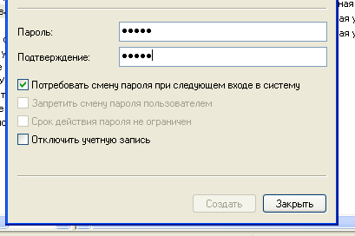
Задание №2. Создать обычного пользователя рабочей станции, который при первом входе на станцию должен поменять пароль.
выполнить те же действия, что и при создании администратора рабочей станции, но оставить созданного пользователя в группе "Пользователи". А в свойствах пароля пометить checkbox "Потребовать смену пароля при следующем входе в систему"

Slide 56
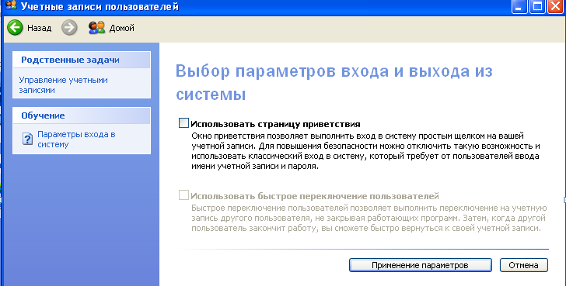
Для проверки результата проделать следующее.
выполнить: Панель управления -> Учетные записи пользователей -> Изменение входа пользователей в систему убрать галочку (если стоит) в Использовать страницу приветствия. Нажать Применение параметров.
выйти из рабочей станции как администратор:

Slide 57
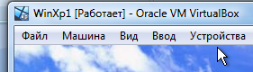
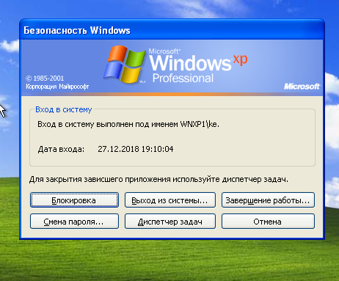
войти на станцию как созданный пользователь и поменять пароль на новый, послав Ctrl-Alt-Del из Oracle VM VirtualBox:
Ввод->Клавиатура->Послать Ctrl-Alt-Del
после смены пароля выйти из системы и войти с новым паролем.

Slide 58
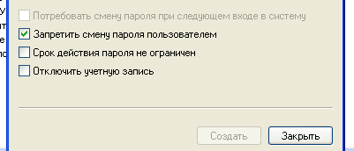
Задание №3. Создать обычного пользователя рабочей станции, который не может поменять пароль.
войти на станцию как созданный администратор;
выполнить действия по созданию обычного пользователя рабочей станции. В свойствах пароля пометить "Запретить смену пароля пользователем"

Slide 59
выйти как администратор;
войти на станцию как созданный пользователь;
попытаться сменить пароль, послав из Oracle VM VirtualBox:
Ввод->Клавиатура->Послать Ctrl-Alt-Del;
нажать кнопку Смена пароля;
убедиться, что смена пароля невозможна.

Slide 60
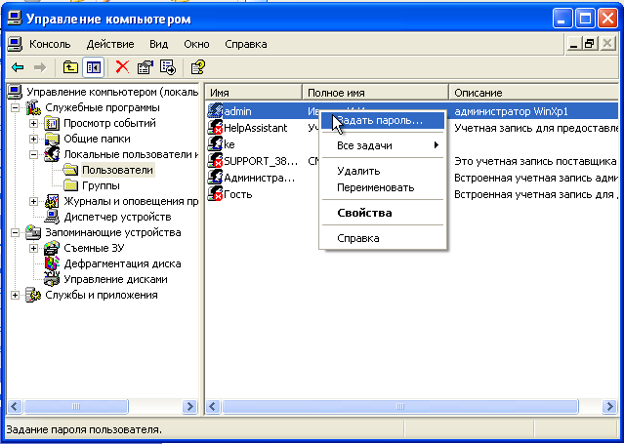
Задание №4. Смена пароля администратором рабочей станции. Поменять пароль для пользователя, созданного в п.2
Когда для пользователя установлен запрет смены пароля, то его пароль может поменять только администратор рабочей станции. Использовать оба способа.
Первый способ.
В Управление компьютером выбрать пользователя для которого меняется пароль и кликнуть правой кнопкой мыши. В контекстном меню выбрать Задать пароль

Slide 61
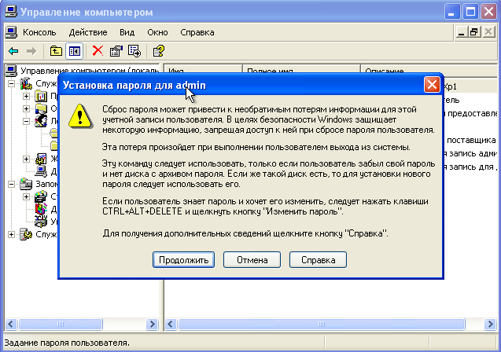
прочитать информацию и нажать Продолжить

Slide 62
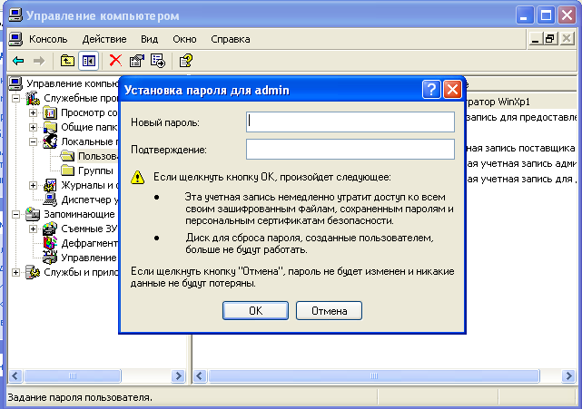

ввести Новый пароль и его Подтверждение, нажать ОК

Slide 63

Второй способ.
В Пуск кликнуть на Командная строка.

Slide 64

После символа > набрать команду:
net user <имя пользователя> <новый пароль>.
Например, net user br1 12345. Нажать Enter.
Проверить вход под новым паролем.

Slide 65
Для экономии тонера при подготовке отчетов по работам нужно изменить фон командной строки и цвет шрифта.

Slide 66

Для этого нужен правый клик на заголовке окна (синей полосе), выбрать Свойства

Slide 67

Перейти на вкладку Цвета

Slide 68

Текст на экране - черный

Slide 69

Фон экрана – белый, ОК

Slide 70

Изменить ярлык для запуска этого окна, ОК

Slide 71

Должны получить

Slide 72

Задание №5. Отключение и включение учетной записи пользователя рабочей станции:
отключить учетную запись пользователя (пользователь при этом не удаляется), проверить что вход на станцию для этого пользователя невозможен.
включить учетную запись пользователя, проверить что вход на станцию для этого пользователя возможен.

Slide 73

Задание №6. Удаление учетной записи пользователя:
создать обычного пользователя рабочей станции;
войти от его имени в систему;
выйти из системы;
войти как администратор;
в Управлении компьютером выбрать удаляемого пользователя и кликнуть правой кнопкой;
выбрать Удалить и нажать Да;
убедиться, что пользователь удален.

Slide 74
Сетевые настройки рабочей станции в одноранговой сети

Slide 75
Цель следующего этапа работы научиться:
настраивать сетевой адаптер рабочей станции для статической адресации;
просматривать состояние сетевого адаптера рабочей станции;
выполнять исправление состояния сетевого адаптера рабочей станции;
включать/отключать сетевой адаптер;
проверять соединения между рабочими станциями в сети;
присоединять станцию к рабочей группе.

Slide 76
Задание №1. Настроить сетевой адаптер рабочей станции для статической адресации.
Для настройки сетевого адаптера при статической адресации необходимо задать (при использовании протокола TCP/IP v4.0) адрес сети, в которой будет рабочая станция, номер компьютера в этой сети и маску.
Рекомендуемая сеть и маска для неё:
сеть – 192.168.1.0
маска – 255.255.255.0
Настройки сетевого адаптера для WinXР1:
IP адрес – 192.168.1.2
маска – 255.255.255.0
Настройки сетевого адаптера для WinXР2:
IP адрес – 192.168.1.3
маска – 255.255.255.0

Slide 77

для настройки сетевого адаптера при статической адресации правый клик на значке "сеть":
выбрать "Открыть папку "Сетевые подключения" и правый клик;

Slide 78

выбрать "Подключение по локальной сети";

Slide 79

правый клик и выбрать "Свойства";
выбрать "Протокол Интернета (TCP/IP)" и нажать кнопку "Свойства";

Slide 80

задать IP – адрес и маску подсети (скриншот для WinXР1), нажать ОК;
2
задать IP – адрес и маску подсети для WinXР2;

Slide 81

Задание №2. Просмотреть состояние сетевого адаптера рабочей станции
выбрать "Состояние" у "Подключение по локальной сети" и правый клик:
должны видеть, что отправляются пакеты с сетевого адаптера (число не равно 0).

Slide 82


Задание №3. Выполнить исправление состояния сетевого адаптера рабочей станции:
на вкладке поддержка нажать кнопку "Исправить"
должны получить:

Slide 83


Задание №4. Отключить/включить сетевой адаптер:
в свойствах "Подключение локальной сети" выбрать "Отключить";
должны получить:

Slide 84

включить сетевой адаптер.

Slide 85


Задание №5. Проверить соединения между рабочими станциями в сети :
через Пуск -> Выполнить запустить командную строку;
должны получить:

Slide 86

проверить соединение от станции WinXР1 к станции WinXР2, для чего набрать команду ping (звонок) по IP адресу этой станции
3

Slide 87

должны получить ответ от 192.168.1.3:
будет 192.168.10.3
аналогично проверить соединение от WinXР2 к WinXР1.

Slide 88

Задание №6. Присоединить станцию к рабочей группе.
Пуск -> Мой компьютер -> Свойства -> левый клик

Slide 89

вкладка "Изменить" нажать кнопку "Изменить"

Slide 90

ввести имя рабочей группы по правилу BRIGi, где i – номер бригады, для бригады №1 будет BRIG1;
нажать ОК;

Slide 91
перезагрузить компьютер;

Slide 92
после перезагрузки проверить, что станция приписана к требуемой рабочей группе.

Slide 93
Сетевые настройки рабочей станции при динамическом назначении адреса. Установка и настройка служб DHCP и DNS

Slide 94
Цель следующго этапа работы научиться:
запускать и настраивать службы DHCP и DNS;
настраивать сетевой адаптер рабочей станции для динамической адресации с использованием DHCP;
выполнять проверку работы DHCP и DNS.

Slide 95
Задание №1. Настроить сетевой адаптер рабочей станции для динамической адресации.
Для динамической адресации в локальной сети необходимо установить и настроить специальное программное обеспечение (DHCP сервер), которое будет автоматически назначать сетевому адаптеру:
IP адрес в сети;
маску сети;
шлюз для выхода во внешнюю сеть.
Это программное обеспечение нужно установить (с административными правами) на рабочей станции WinXР1 в C:\Program Files. Дистрибутив называется DualServer (одновременно и DHCP и DNS серверы). Устанавливается как системная служба. Перед запуском настраивается через конфигурационные файлы..

Slide 96

Настройка сервера DHCP. На станции WinXР1 открыть файл конфигурации (настройки) C:\Program Files\DualServer\DualServer.ini (двойной левый клик).

Slide 97

Найти строчку [SERVICES] и убрать ; перед DNS и DHCP, тем самым разрешив их работу.

Slide 98

Затем найти в файле раздел DHCP Sections.

Slide 99

Найти подраздел [RANGE_SET], и изменить в нем строку:
;DHCPRange=192.168.0.1-192.168.0.254
на
DHCPRange=192.168.1.10-192.168.1.254.
Сохранить изменения.

Slide 100
Эта настройка разрешит DHCP серверу раздавать адреса для рабочих станций в диапазоне от:
192.168.1.10 до 192.168.1.254.

Slide 101
Задание №2. Настроить DNS сервер в локальной сети.
Для работы с символьными именами станций в стеке протоколов TCP/IP локальной сети необходимо установить и настроить специальное программное обеспечение (DNS сервер), которое будет автоматически сопоставлять IP адрес символьному имени станции.
Это программное обеспечение уже установлено на рабочей станции WinXР1 (DualServer). Но перед запуском DNS его нужно настроить.

Slide 102
Настройка DNS. На станции WinXР1 открыть файл конфигурации (настройки) C:\Program Files\DualServer\DualServer.ini (двойной левый клик).

Slide 103

Найти раздел [DNS_HOSTS] и добавить в него две строки:
winxp1=192.168.1.2
winxp2=192.168.1.10.
Сохранить изменения в файле.
2

Slide 104
Эта настройка установит для DNS сервера соответствие между символьным именем станции и её IP адресом.

Slide 105

Задание №3. Запустить службы DHCP и DNS.
Пуск->Панель управления->Администрирование
->Службы (двойной левый клик)

Slide 106

Выделить Dual DHCP DNS Service

Slide 107

Пуск и закрыть Службы, Панель управления

Slide 108

Должно быть Работает

Slide 109

Задание №4. Выполнить проверку работы DHCP и DNS.
На станции WinXР2 установить автоматическое получение IP адреса.

Slide 110

Через кнопку Дополнительно и вкладку DNS пометить

Slide 111

Запустить на WinXР2 командную строку

Slide 112

Посмотреть сетевые настройки станции с помощью утилиты ipconfig с ключом /all

Slide 113
Должны видеть вот такие настройки сетевого адаптера. Это значит DHCP работает.

Slide 114
Запустить на WinXР2 командную строку

Slide 115

Выполнить ping рабочих станций по их символьным именам. Должны получить:
будет 192.168.10.2
Это означает, что DNS работает.

Slide 116
Настройка брандмауэра операционной системы

Slide 117
Цель работы научиться настраивать сетевой
брандмауэр операционной системы.
Брандмауэр (Firewall) это межсетевой экран между сетями, особенно нужен между LAN и WAN. Он представляет собой программный или программно-аппаратный элемент компьютерной сети, осуществляющий контроль и фильтрацию проходящего через него сетевого трафика в соответствии с заданными правилами.
Брандмауэр позволяет обеспечить безопасность рабочей станции путем ограничения трафика, который поступает от других компьютеров, и предоставления пользователю возможности контролировать локальные данные. Кроме того, брандмауэр защищает систему от несанкционированного подключения других пользователей и программ (в т. ч. вирусов и компьютерных червей).

Slide 118

Брандмауэр можно представить себе в виде защитного барьера, на котором осуществляется проверка поступающих из Интернета или другой сети данных. В зависимости от настроенных параметров брандмауэр блокирует трафик или пропускает его на рабочую станцию. Брандмауэр Windows работает на всех сетевых интерфейсах станции.

Slide 119
Брандмауэр контролирует доступ по сети к каждой рабочей станции. Поэтому на начальном этапе создания локальной сети он был отключен на станциях. Но станции локальной сети взаимодействуют между собой и серверами сети, а также с другими сетями. Поэтому брандмауэр должен быть включен и настроен.
Многие антивирусы (Касперский, DrWeb и др.) включают в себя брандмауэр. Тогда рекомендуется отключить брандмауэр Windows, чтобы не было дублирования их работы и не снижалась производительность станции.
Рассмотрим настройку брандмауэра операционной системы Windows.

Slide 120

Чтобы настроить параметры брандмауэра Windows, выполните следующие действия на станции WinXР1.
выберите в меню Пуск пункт Выполнить, введите команду wscui.cpl и нажмите кнопку ОК;
нажмите Рекомендации->Включить сейчас.

Slide 121


Slide 122

С использованием Панели управления, убедитесь, что брандмауэр включен.

Slide 123

Запустите настройки брандмауэра (двойной левый клик).

Slide 124

Вкладки управления брандмауэром.

Slide 125
Диалоговое окно Брандмауэр Windows содержит следующие вкладки:
Общие;
Исключения;
Дополнительно.

Slide 126
Вкладка Общие
На вкладке Общие расположены следующие элементы
управления: Включить (рекомендуется), Не разрешать исключения, Выключить (не рекомендуется).
Если установлен флажок Не разрешать исключения, брандмауэр Windows блокирует все запросы на подключение к компьютеру, включая запросы от программ и служб, перечисленных на вкладке Исключения. Кроме того, брандмауэр блокирует совместный доступ к файлам и принтерам, а также обнаружение сетевых устройств.

Slide 127
Использовать брандмауэр Windows в этом режиме целесообразно при подключении к сетям общего пользования, например сетям в гостиницах и аэропортах. Защита компьютера обеспечивается путем блокирования всех попыток установить к нему подключение.
Но брандмауэр Windows в режиме «Не разрешать исключения» позволяет просматривать веб-страницы, обмениваться сообщениями электронной почты или немедленными сообщениями (мессенджеры).

Slide 128
Вкладка Исключения
На вкладке Исключения можно создать исключение для порта или программы, чтобы разрешить получение определенных видов входящего трафика. Каждому исключению можно назначить область , где оно действует.
Для домашних и небольших офисных сетей рекомендуется ограничивать такую область пределами локальной сети. В этом случае установленные на компьютере программы доступны другим компьютерам в составе той же подсети, а трафик из удаленных сетей блокируется.

Slide 129
Вкладка Дополнительно
Вкладка Дополнительно служит для выполнения следующих действий:
настройка правил для подключений, которые применяются к каждому сетевому интерфейсу;
настройка параметров ведения журнала безопасности;
настройка глобальных правил для трафика по протоколу ICMP (Internet Control Message Protocol), который служит для передачи сведений об ошибках и состоянии;
восстановление параметров по умолчанию.

Slide 130

На вкладке Исключения разрешите Общий доступ к файлам и принтерам.

Slide 131

Добавьте в исключения Internet Explorer

Slide 132

Установите область действия Только локальная сеть.

Slide 133

На вкладке Дополнительно отключите брандмауэр в локальной сети, убрав "галку".

Slide 134

Проделайте эти же действия на рабочей станции WinXР2.
Пуск->Мой Компьютер->Сеть->Отобразить компьютеры рабочей группы.
При правильной настройке брандмауэров обеих рабочих станций должна быть видна ваша рабочая группа и все компьютеры в ней.

Slide 135

С использованием ping прозвоните рабочие станции с использованием символьных имен.
будет 192.168.10.2

